Slide 1
Virksomhedens omverden

Slide 2
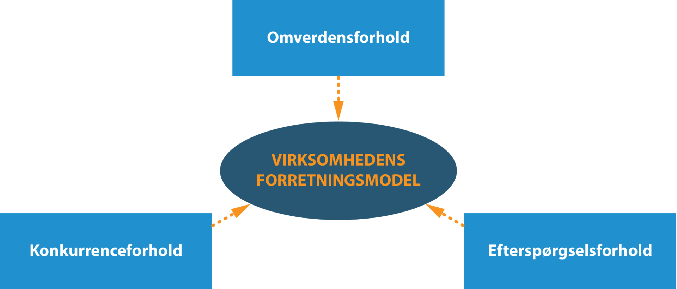
Identificere muligheder og trusler i de eksterne forhold → justere og styrke forretningsmodellen

Slide 3
PEST-analyse
Omverdensforhold - rammevilkår

Slide 4
Redegør kort for PEST-analysen.
Undersøg, med udgangspunkt i PEST-analysen og en selvvalgt virksomhed, muligheder og trusler i virksomhedens omverdensforhold.
Vurder i hvilket omfang omverdensforhold har betydning for virksomhedens fremtidige muligheder og perspektiver til artiklen om FLSmidth.

Slide 5
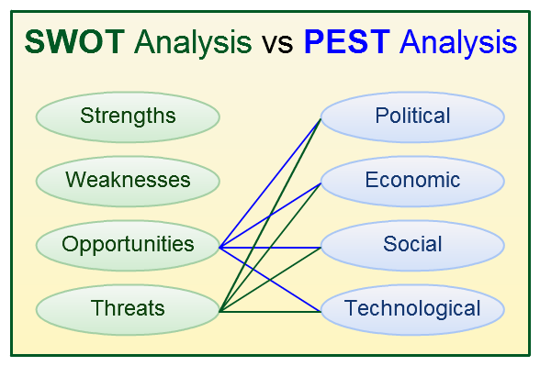
PEST-analysen er et godt supplement til SWOT-analysen

Slide 6
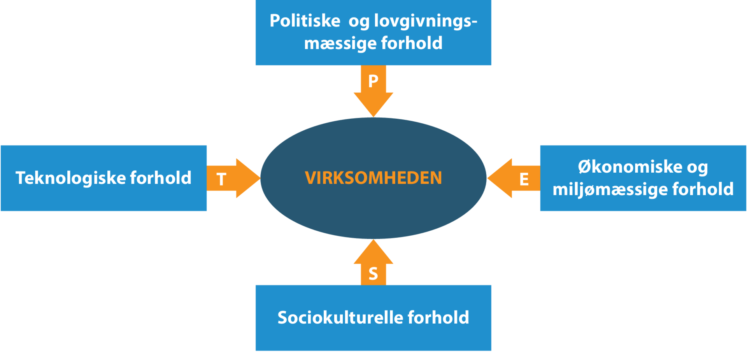

PEST-analysen bruges til at beskrive og analysere virksomhedens eksterne forhold
PEST-analysen er en analyse af faktorerne i virksomhedens omverden
Omverdensanalysen bruges primært til at identificere muligheder og trusler som input til den strategiske evaluering og fremadrettede strategiske planlægning
PESTEL - E for miljøforhold (Environmental), og L for lovgivningsforhold (Legal)
STEEPLE - E for etiske forhold (Ethical)

Slide 7
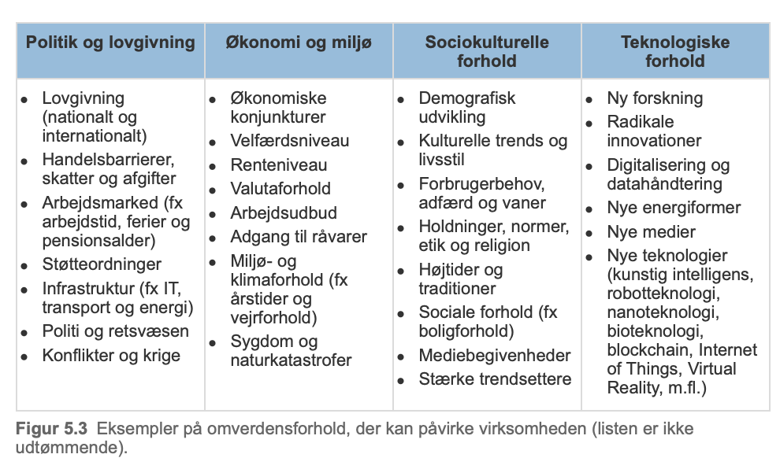

Slide 8
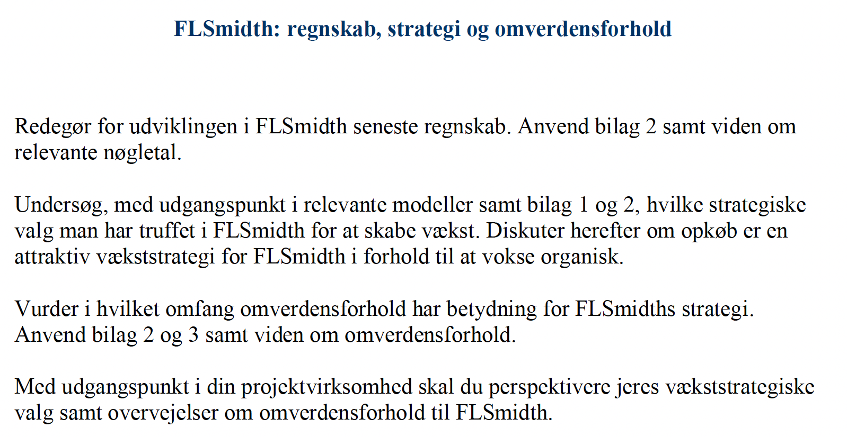
Eks. spørgsmål om omverdensforhold fra sidste år

Slide 9
